Slide 1

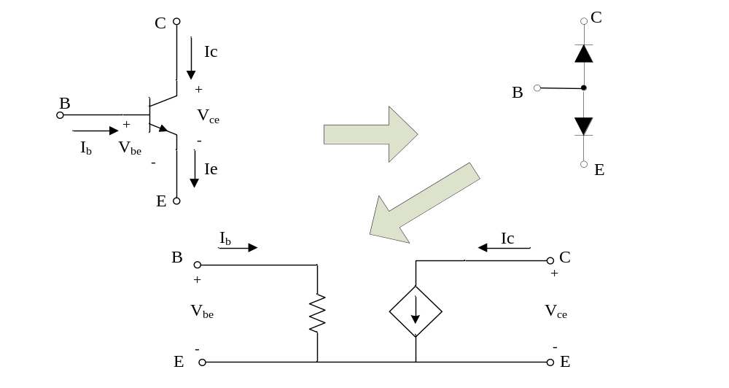
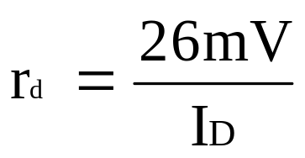
หน่วยที่ 8
วงจรขยายสัญญาณขนาดเล็กทรานซิสเตอร์
โครงสร้าง และสัญลักษณ์

Slide 2
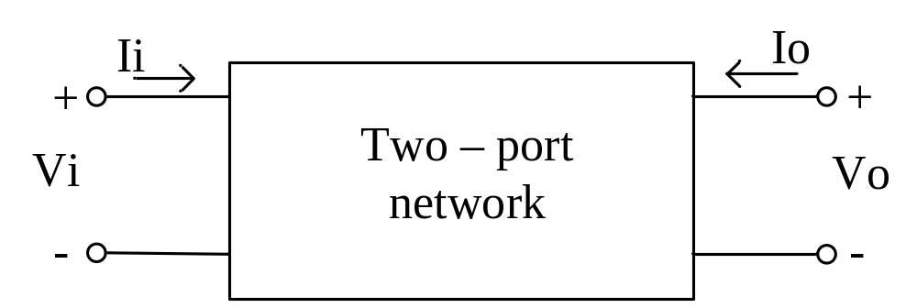
หน่วยที่ 8
วงจรขยายสัญญาณขนาดเล็กทรานซิสเตอร์
วงจรสมมูลของทรานซิสเตอร์
(Equivalent Circuit of Transistor)
สมการอินพุต
V_{i} = h₁₁·Ii + h₁₂·Vo
สมการเอาท์พุต
Io = h₂₁·Ii + h₂₂·Vo

Slide 3



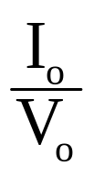
หน่วยที่ 8
วงจรขยายสัญญาณขนาดเล็กทรานซิสเตอร์
h₁₁ =
Vo = 0 …………(หน่วย Ω )
h₁₂ =
Ii = 0
Vo = 0
h₂₁ =
Ii = 0 ……….(หน่วย siemens)
h₂₂ =

Slide 4
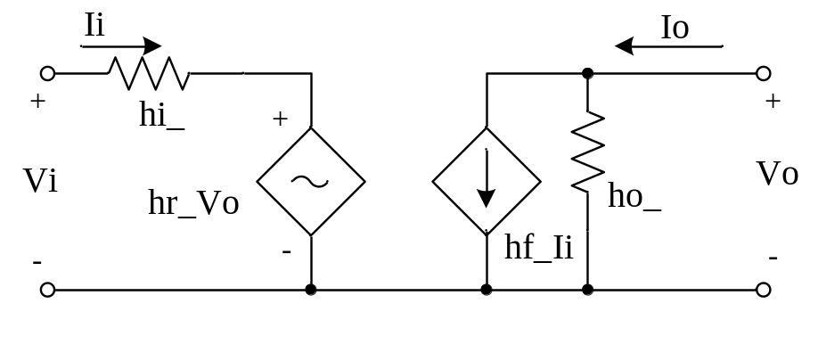
หน่วยที่ 8
วงจรขยายสัญญาณขนาดเล็กทรานซิสเตอร์
เขียนวงจรตามสมการที่ได้
V_{i} = h₁₁·Ii + h₁₂·Vo
Io = h₂₁·Ii + h₂₂·Vo
h₁₁ : input resistance (h_{i}_ )
h₁₂ : reverse transfer voltage ratio ( h_{r}_)
h₂₁ : forward transfer current ratio (h_{f}_ )
h₂₂ : output conductance ( h_{o}_ )

Slide 5
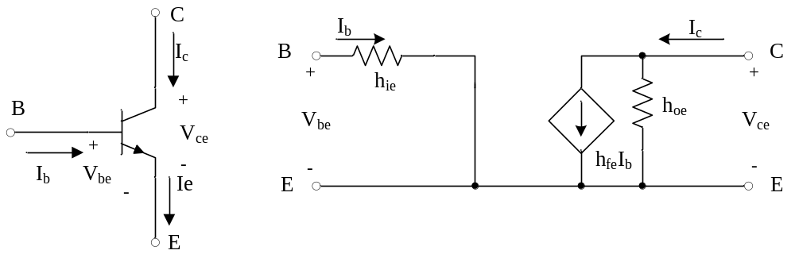
หน่วยที่ 8
วงจรขยายสัญญาณขนาดเล็กทรานซิสเตอร์
วงจรสมมูลของคอมมอนอิมิตเตอร์
( Common Emitter)
กรณีที่1 โดยทั่วไปแล้ว ค่า h_{re} มีค่าน้อยมากประมาณ 0

Slide 6
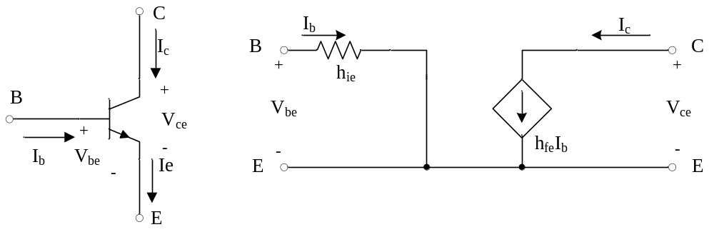
หน่วยที่ 8
วงจรขยายสัญญาณขนาดเล็กทรานซิสเตอร์
วงจรสมมูลของคอมมอนอิมิตเตอร์
( Common Emitter)
กรณีที่ 2 ค่า h_{oe} มีค่าน้อยมาก จึงทำให้ 1/ h_{oe} มีค่ามากประมาณ ∝

Slide 7
วงจรสมมูลของทรานซิสเตอร์
(Equivalent Circuit of Transistor)
หน่วยที่ 8
วงจรขยายสัญญาณขนาดเล็กทรานซิสเตอร์
วิเคราะห์จากการทำงานทรานซิสเตอร์แบ่งได้เป็น 2 ประเภทคือ
1.แบบไฮบริดจ์( h –parameter)
2.แบบ r_{e} model
3. แบบไฮบริดจ์ พาย( π –parameter)

Slide 8
หน่วยที่ 8
วงจรขยายสัญญาณขนาดเล็กทรานซิสเตอร์
1.แบบไฮบริดจ์( h –parameter)
พารามิเตอร์ได้จาก ดาต้าชีท

Slide 9
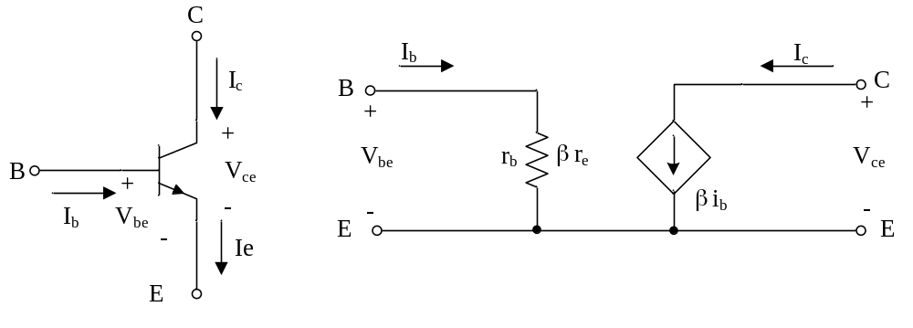
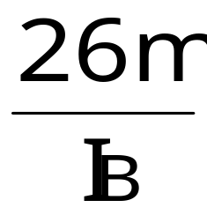
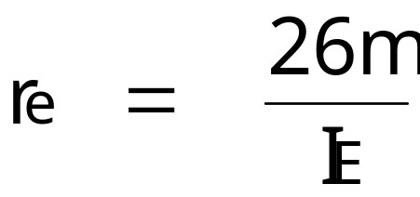
หน่วยที่ 8
วงจรขยายสัญญาณขนาดเล็กทรานซิสเตอร์
2.แบบ r_{e} model
พารามิเตอร์ได้จาก คำนวณจากจุดทำงานวงจร
r_{b} =
= β·r_{e}
IE = IC

Slide 10
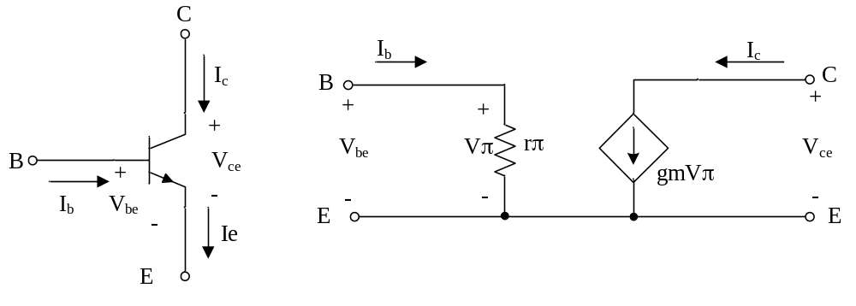

หน่วยที่ 8
วงจรขยายสัญญาณขนาดเล็กทรานซิสเตอร์
3.แบบไฮบริดจ์ พาย( π –parameter)
พารามิเตอร์ได้จาก คำนวณจาก
จุดทำงานวงจร
r_{π} =
= β·r_{e}

Slide 11
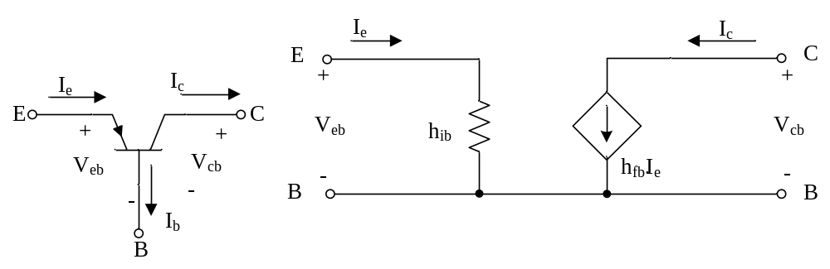
หน่วยที่ 8
วงจรขยายสัญญาณขนาดเล็กทรานซิสเตอร์
คอมมอนเบส (Common base)

Slide 12
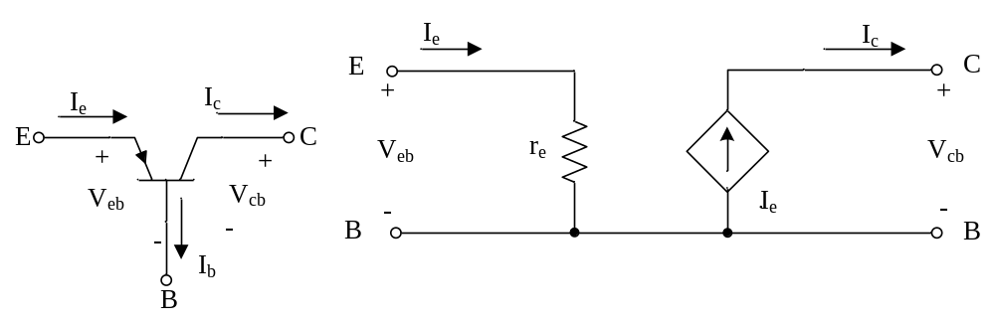
หน่วยที่ 8
วงจรขยายสัญญาณขนาดเล็กทรานซิสเตอร์
คอมมอนเบส (Common base)
IE = IC

Slide 13
สรุปพารามิเตอร์ในวงจรสมมูลของทรานซิสเตอร์
หน่วยที่ 8
วงจรขยายสัญญาณขนาดเล็กทรานซิสเตอร์
จากรูปของ model ทั้ง 2 แบบ ของ common emitter
สรุปได้ว่า
h_{ie} = βr_{e} = r_{b} = r_{π}
h_{fe} = β
i_{C} = βI_{B} = h_{fe}I_{B}
iC = g_{m}Vπ
จากรูปของ model ทั้ง 2 แบบ ของ common base
สรุปได้ว่า
h_{ib} = r_{e}
h_{fb} = -1
Notes:
13

Slide 14
วงจรขยายคอมมอนอีมิตเตอร์ หน่วยที่ 8
วงจรขยายสัญญาณขนาดเล็กทรานซิสเตอร์
หลักการวิเคราะห์เบื้องต้น
1. เขียนวงจรสมมูลของ ทรานซิสเตอร์
    2.จุดที่ต่อกับไฟเลี้ยงวงจร(DC source)ให้ต่อลง ground
    3.ตำแหน่งของคาปาซิเตอร์แทนด้วยการ short circuit
    4. ต่อตัวต้านทานเข้ากับ วงจรสมมูลของ
    ทรานซิสเตอร์ ให้ครบทุกขา
5. วิเคราะห์หาสมการของ Zi , Zo และ Av

Slide 15
วงจรขยายคอมมอนอีมิตเตอร์ หน่วยที่ 8
วงจรขยายสัญญาณขนาดเล็กทรานซิสเตอร์
การจัดวงจรขยายสัญญาณขนาดเล็ก ก็แบ่งตามการไบอัส ได้ดังนี้
      คอมมอนอีมิตเตอร์ (Common Emitter)
1.1 แบบไม่มี R_{E}
1.2 แบบมี R_{E}
2. คอมมอนคอลเล็กเตอร์ (Common Collector)
3. คอมมอนเบส(Common Base)

Slide 16
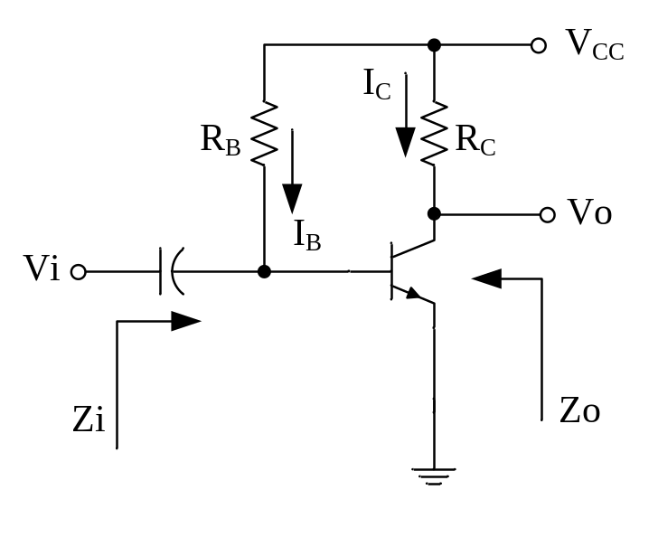
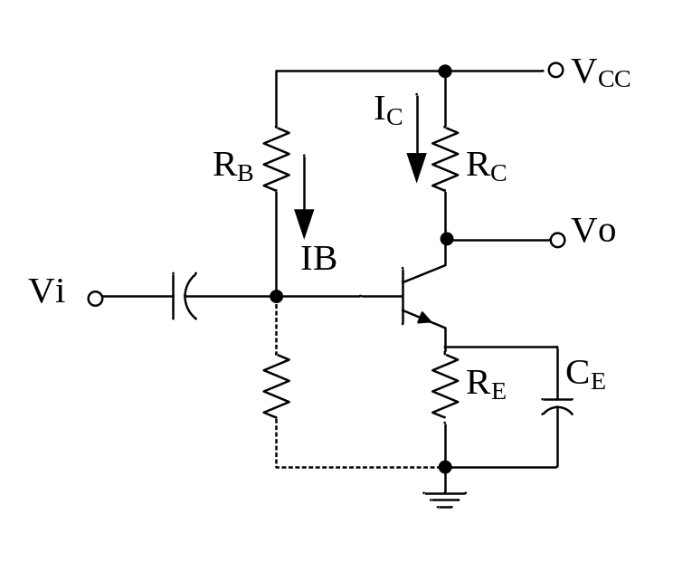
วงจรขยายคอมมอนอิมิตเตอร์ แบบไม่มีR_{E}
วงจรขยายคอมมอนอีมิตเตอร์ หน่วยที่ 8
วงจรขยายสัญญาณขนาดเล็กทรานซิสเตอร์
มีทั้งวงจรไบอัสคงที่ ไบอัสด้วยตนเองชนิด
มีบายพาสคาปาซิเตอร์

Slide 17
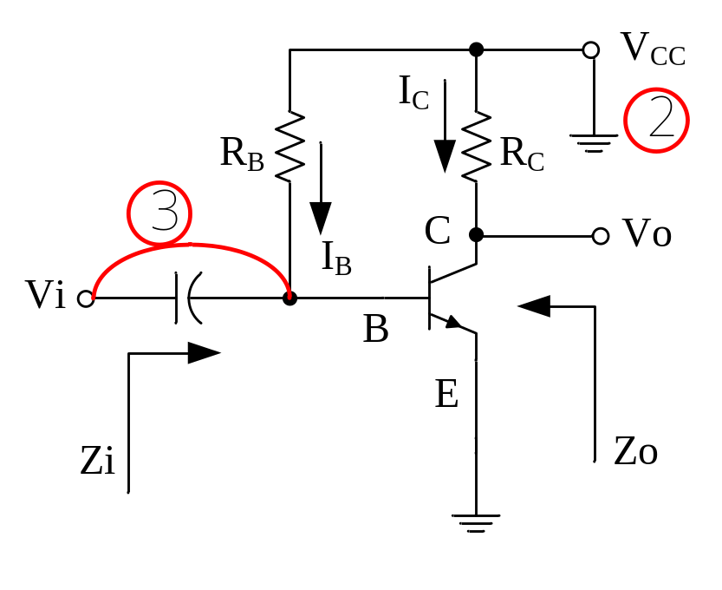
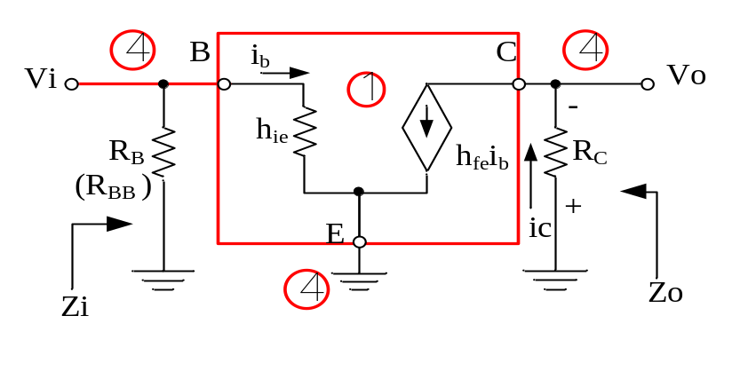
วงจรขยายคอมมอนอิมิตเตอร์ แบบไม่มีR_{E}
วงจรขยายคอมมอนอีมิตเตอร์ หน่วยที่ 8
วงจรขยายสัญญาณขนาดเล็กทรานซิสเตอร์

Slide 18
วงจรขยายคอมมอนอีมิตเตอร์ หน่วยที่ 8
วงจรขยายสัญญาณขนาดเล็กทรานซิสเตอร์
พิจารณาอินพุตอิมพีแดนซ์
Z_{i} = R_{B} // h_{ie}
ถ้า R_{B} >> h_{ie}
Z_{i} ≈ h_{ie}
พิจารณาเอาท์พุตอิมพีแดนซ์
Z_{O} = R_{C}

Slide 19
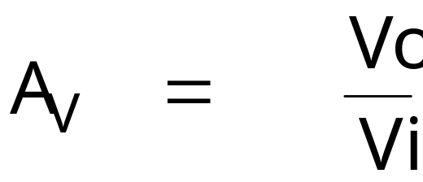
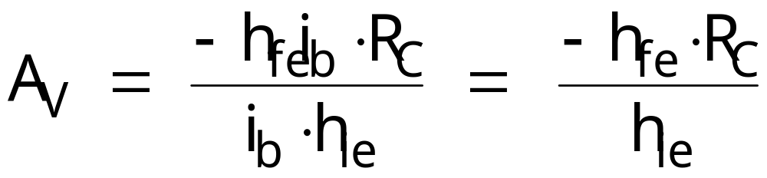
วงจรขยายคอมมอนอีมิตเตอร์ หน่วยที่ 8
วงจรขยายสัญญาณขนาดเล็กทรานซิสเตอร์
พิจารณาอัตราขยายแรงดัน(Av)
V_{O} = -I_{C}·R_{C}
= - h_{fe}·i_{b}·R_{C}
V_{i} = i_{b}·h_{ie}

Slide 20
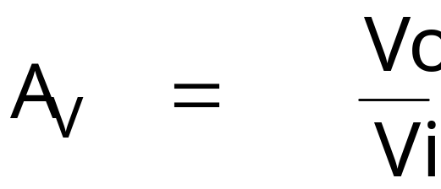
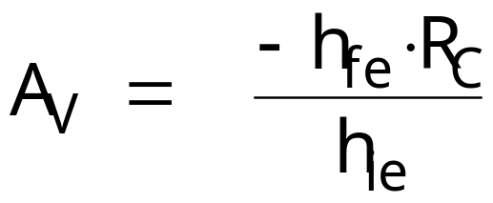
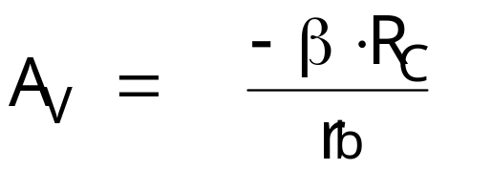
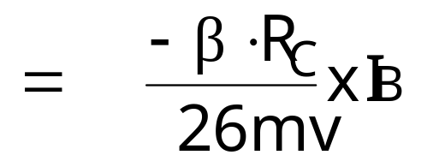
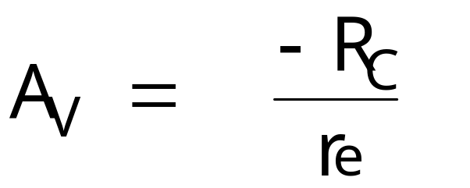
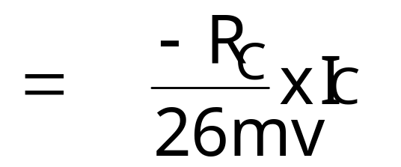
วงจรขยายคอมมอนอีมิตเตอร์ หน่วยที่ 8
วงจรขยายสัญญาณขนาดเล็กทรานซิสเตอร์
สรุปสมการอัตราขยายแรงดัน(Av)

Slide 21
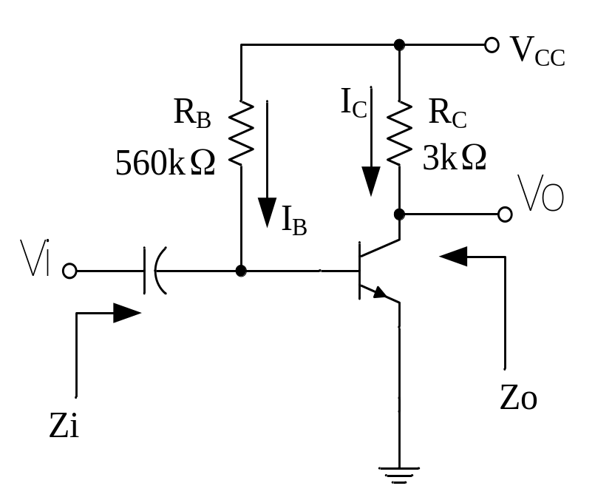
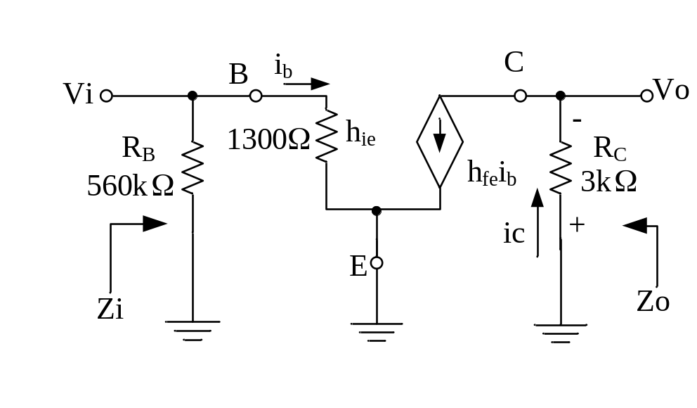
วงจรขยายคอมมอนอีมิตเตอร์ หน่วยที่ 8
วงจรขยายสัญญาณขนาดเล็กทรานซิสเตอร์
ตัวอย่าง จากรูปจงคำนวณหาค่า Zi , Zo , A_{V} กำหนดให้ h_{fe}=100 , h_{ie}=1300 Ω, I_{C} = 2 mA

Slide 22
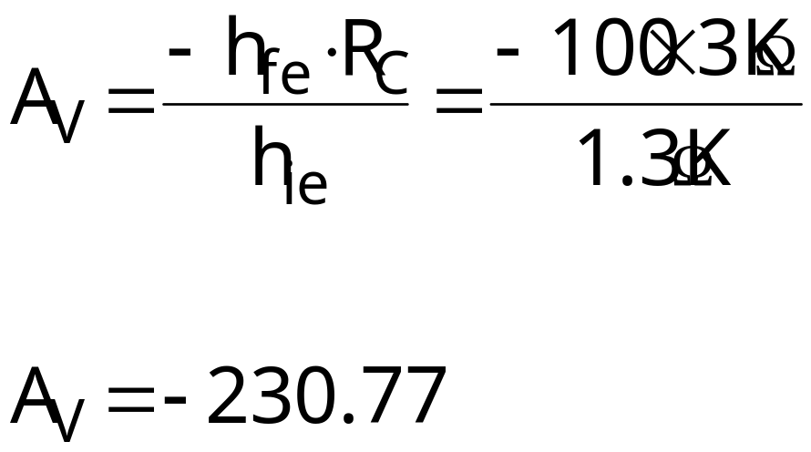
วงจรขยายคอมมอนอีมิตเตอร์ หน่วยที่ 8
วงจรขยายสัญญาณขนาดเล็กทรานซิสเตอร์
Zi ≈ h_{ie} = 1300 Ω
Zo = R_{C} = 3KΩ

Slide 23
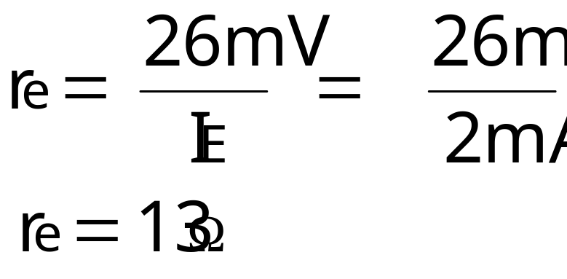
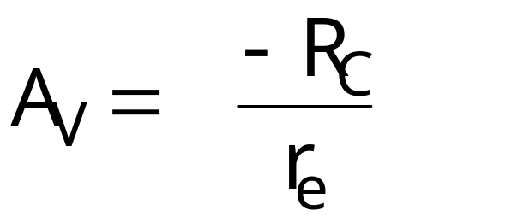
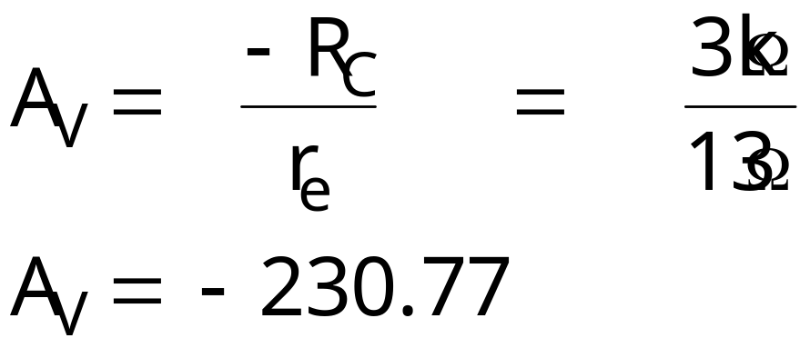
วงจรขยายคอมมอนอีมิตเตอร์ หน่วยที่ 8
วงจรขยายสัญญาณขนาดเล็กทรานซิสเตอร์
พิจารณาจากจุดทำงานของวงจร(แบบ re)
จาก I_{C} = I_{E} = 2 mA

Slide 24
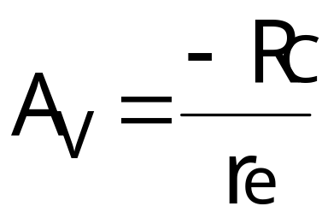
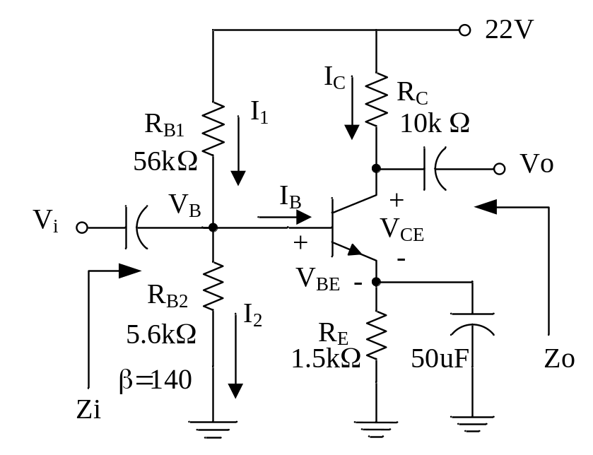
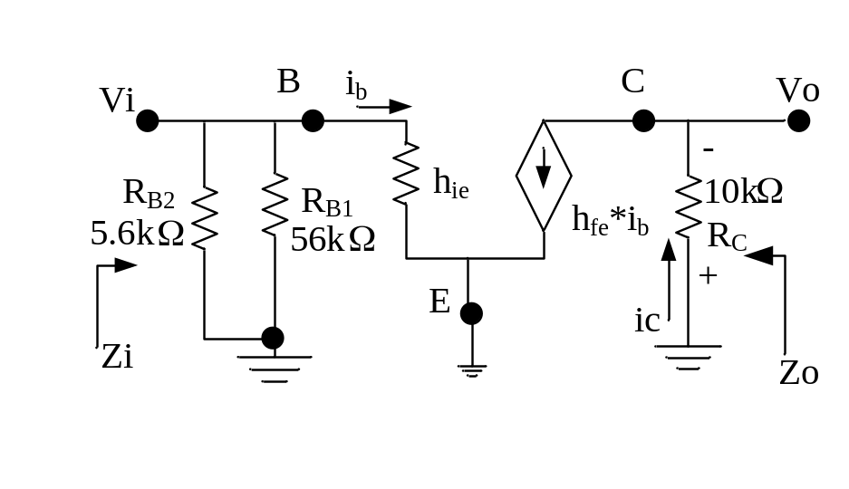
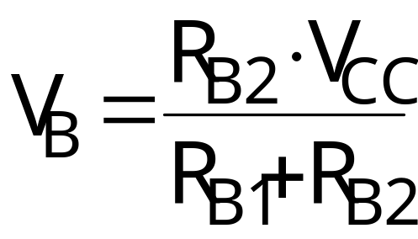
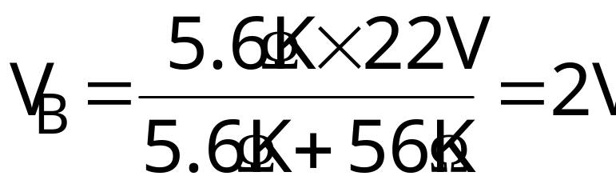
วงจรขยายคอมมอนอีมิตเตอร์ หน่วยที่ 8
วงจรขยายสัญญาณขนาดเล็กทรานซิสเตอร์
ตัวอย่าง จากรูปจงคำนวณหาค่า Zi , Zo , Av

Slide 25
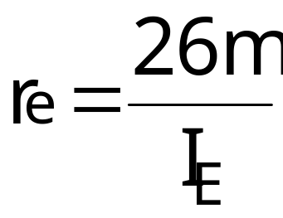
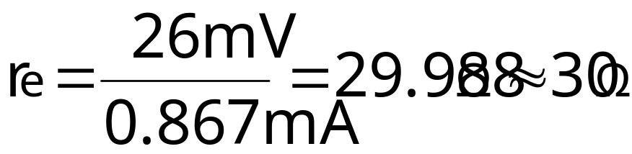
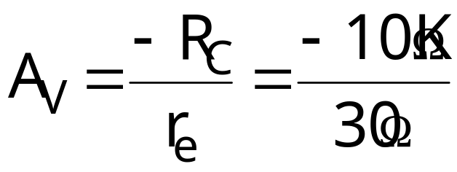
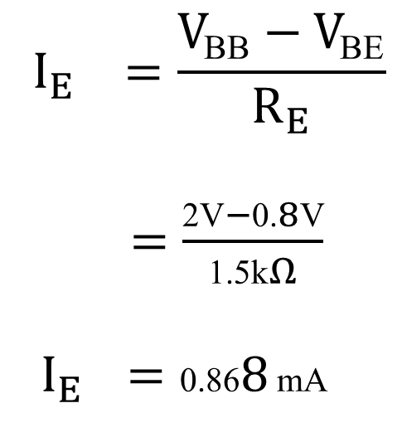
วงจรขยายคอมมอนอีมิตเตอร์ หน่วยที่ 8
วงจรขยายสัญญาณขนาดเล็กทรานซิสเตอร์
$$I_{E} =\frac{V_{\text{BB}}−V_{\text{BE}}}{R_{E}}$$
$=\frac{\text{2}\text{V}−\text{0.}8\text{V}}{\text{1.5}\text{k}Ω}$
$I_{E}$ $=\text{0.86}8 \text{mA}$
A_{v} = -333.33

Slide 26
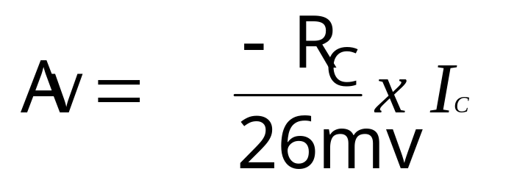
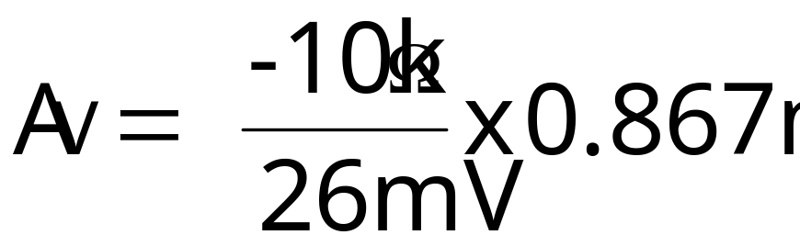
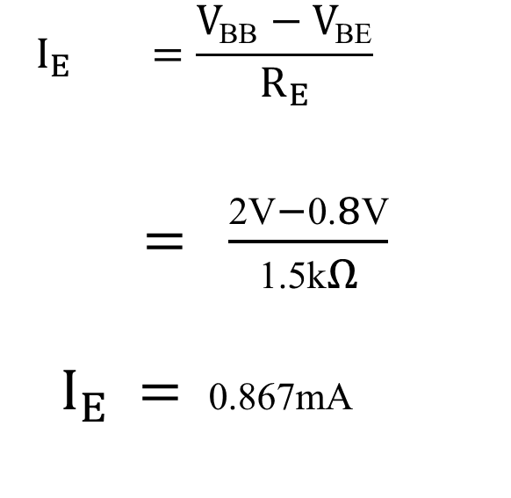
วงจรขยายคอมมอนอีมิตเตอร์ หน่วยที่ 8
วงจรขยายสัญญาณขนาดเล็กทรานซิสเตอร์
$$I_{E} =\frac{V_{\text{BB}}−V_{\text{BE}}}{R_{E}}$$
$= \frac{\text{2}\text{V}−\text{0}\text{.}8\text{V}}{\text{1.}\text{5}\text{k}Ω}$
$$I_{E} = \text{0}\text{.}\text{867}\text{mA}$$
A_{v} = -333.33

Slide 27
วงจรขยายคอมมอนอีมิตเตอร์ หน่วยที่ 8
วงจรขยายสัญญาณขนาดเล็กทรานซิสเตอร์
R_{BB} = R_{B1} // R_{B2} = 56KΩ // 5.6 KΩ
R_{BB} = 5.09 KΩ
Zi = R_{BB} // β·re = 5.09KΩ // 90 ×31.5 Ω
Zi = 1.812 KΩ
Zo = R_{C} = 10 KΩ

Slide 28
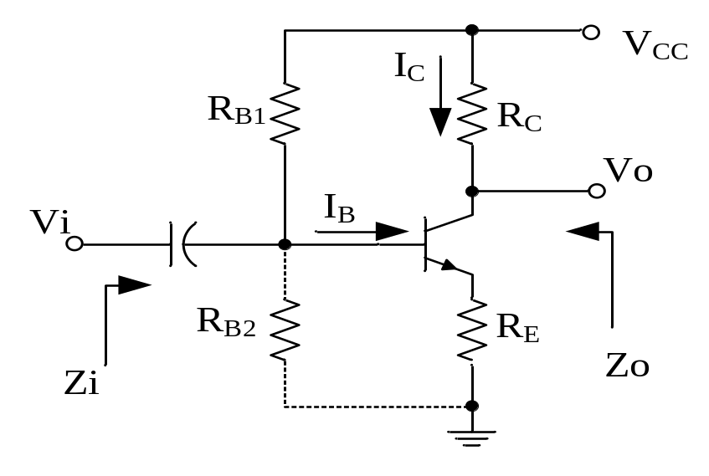
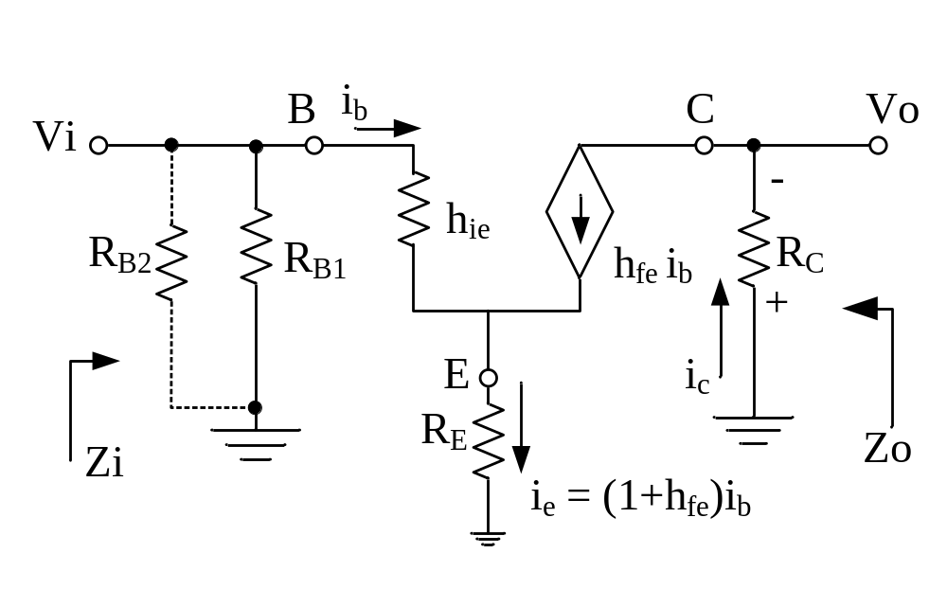
วงจรขยายคอมมอนอีมิตเตอร์ หน่วยที่ 8
วงจรขยายสัญญาณขนาดเล็กทรานซิสเตอร์
Zi = R_{B1} // Z_{b}
หรือ
Zi = R_{B1} // R_{B2} // Z_{b}

Slide 29
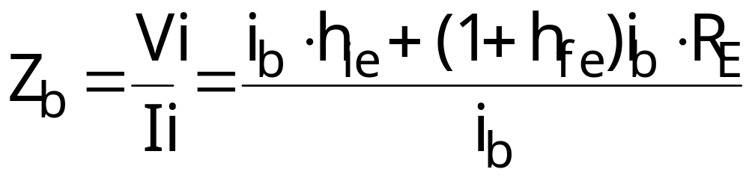
วงจรขยายคอมมอนอีมิตเตอร์ หน่วยที่ 8
วงจรขยายสัญญาณขนาดเล็กทรานซิสเตอร์
Z_{b} = h_{ie} + (1 + h_{fe}) · R_{E}
Zo = R_{C}
Vo = -I_{C}·R_{C} = - h_{fe} · i_{b}·R_{C}
Vi = i_{b}·h_{ie} + (1 + h_{fe})·i_{b}·R_{E}
= i_{b}·(h_{ie} + (1+h_{fe})·R_{E})

Slide 30
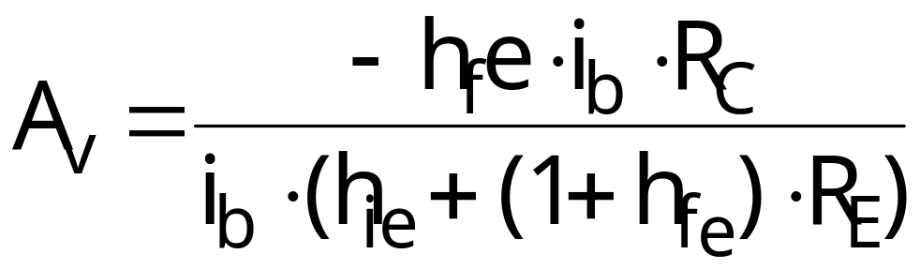
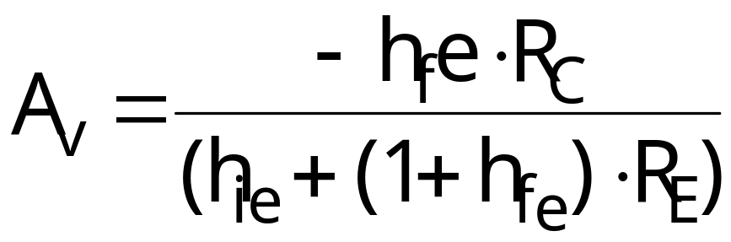
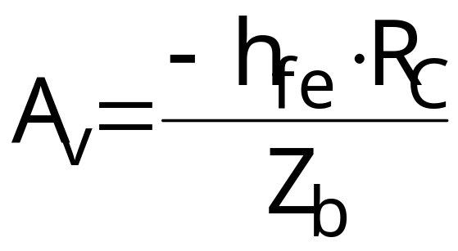
วงจรขยายคอมมอนอีมิตเตอร์ หน่วยที่ 8
วงจรขยายสัญญาณขนาดเล็กทรานซิสเตอร์

Slide 31
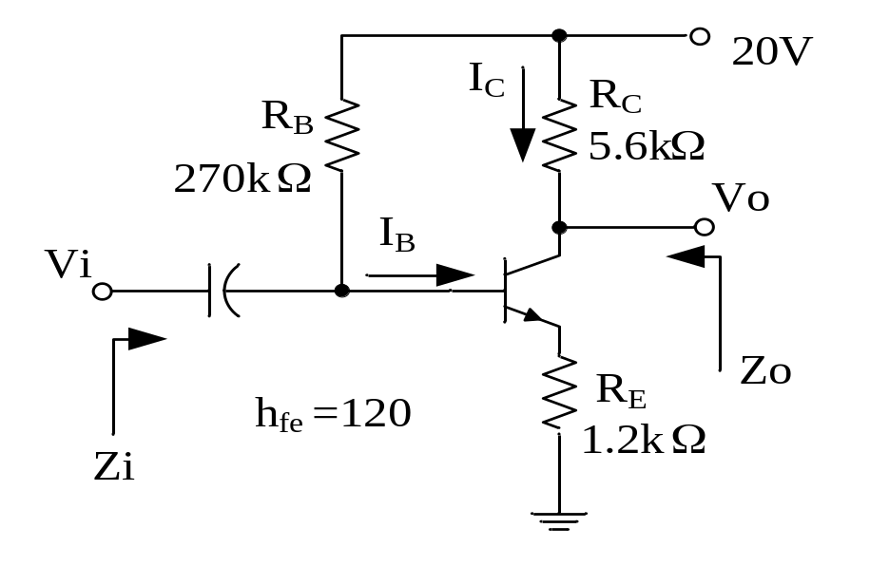

วงจรขยายคอมมอนอีมิตเตอร์ หน่วยที่ 8
วงจรขยายสัญญาณขนาดเล็กทรานซิสเตอร์
ตัวอย่าง จากรูปข้างล่างให้คำนวณหาค่า Zi , Zo , Avกำหนดให้ h_{ie} = 560 Ω

Slide 32
วงจรขยายคอมมอนอีมิตเตอร์ หน่วยที่ 8
วงจรขยายสัญญาณขนาดเล็กทรานซิสเตอร์
Zi = R_{B1} // Z_{b}
Z_{b} = h_{ie} + (1 + h_{fe}) ·R_{E}
= 560 Ω + ( 1 +120)×1.2 kΩ
Z_{b} = 145.76 kΩ
Zi = 270kΩ / / 145.76kΩ
= 94.66kΩ
Zo = R_{C} = 5.6 kΩ

Slide 33


วงจรขยายคอมมอนอีมิตเตอร์ หน่วยที่ 8
วงจรขยายสัญญาณขนาดเล็กทรานซิสเตอร์
A_{v} = - 4.61
คุณสมบัติเฉพาะของ Common Emitter
  input impedance มีค่าสูง
  output impedance มีค่าสูง
  อัตราขยายทางด้านแรงดัน (Av) มีค่าสูง
  รูปสัญญาณทางด้าน output และ input ต่างเฟสกัน 180 องศา

Slide 34


วงจรขยายคอมมอนคอลเลกเตอร์ หน่วยที่ 8
วงจรขยายสัญญาณขนาดเล็กทรานซิสเตอร์

Slide 35


วงจรขยายคอมมอนคอลเลกเตอร์ หน่วยที่ 8
วงจรขยายสัญญาณขนาดเล็กทรานซิสเตอร์
Z_{i} = R_{B1} // Z_{b}
หรือ
Z_{i} = R_{B1} // R_{B2} // Z_{b}
Z_{b} = h_{ie} + (1 + h_{fe}) ·R_{E}

Slide 36



วงจรขยายคอมมอนคอลเลกเตอร์ หน่วยที่ 8
วงจรขยายสัญญาณขนาดเล็กทรานซิสเตอร์
Vo = I_{E}·R_{E} = (1+ h_{fe}·i_{b}) ·R_{E}
Vi = i_{b}·h_{ie} + (1 + h_{fe}) ·i_{b}·R_{E}
Vi = i_{b}· (h_{ie} + (1+h_{fe}) ·R_{E})
สมมติให้ h_{fe} >>1
$$A_{v} = \frac{\text{Vo}}{ \text{Vi}}$$
$$= \frac{(1+h_{\text{fe}}⋅i_{b})⋅R_{E}}{{ i}_{b}⋅(h_{\text{ie}}+(1+h_{\text{fe}})⋅R_{E})}$$
$$AV=\frac{R_{E}}{r_{e}+R_{E}}$$

Slide 37


วงจรขยายคอมมอนคอลเลกเตอร์ หน่วยที่ 8
วงจรขยายสัญญาณขนาดเล็กทรานซิสเตอร์
ตัวอย่าง จากรูปจงคำนวณหาค่า Zi , Zo , Av กำหนดให้ h_{fe}=98 และ h_{ie}=1285 Ω

Slide 38
วงจรขยายคอมมอนคอลเลกเตอร์ หน่วยที่ 8
วงจรขยายสัญญาณขนาดเล็กทรานซิสเตอร์
Z_{i} = R_{B1} // Z_{b}
Z_{b} = h_{ie} + (1 + h_{fe}) ·R_{E}
= 1.275kΩ + 99×(3.3kΩ)
Z_{b} = 327.98 kΩ
Z_{i} = 220 kΩ // 327.98 kΩ
Z_{i} = 131.98 kΩ

Slide 39




วงจรขยายคอมมอนคอลเลกเตอร์ หน่วยที่ 8
วงจรขยายสัญญาณขนาดเล็กทรานซิสเตอร์
Zo = 12.9 Ω
Av = 0.996

Slide 40
วงจรขยายคอมมอนคอลเลกเตอร์ หน่วยที่ 8
วงจรขยายสัญญาณขนาดเล็กทรานซิสเตอร์
คุณสมบัติเฉพาะของ Common Collector
input impedance มีค่าสูง
output impedance มีค่าต่ำ
อัตราขยายทางด้านแรงดัน (Av) มีค่าน้อยกว่า 1
รูปสัญญาณทางด้าน output และ input มีเฟสตรงกัน

Slide 41


วงจรขยายคอมมอนเบส(Common Base) หน่วยที่ 8
วงจรขยายสัญญาณขนาดเล็กทรานซิสเตอร์

Slide 42


วงจรขยายคอมมอนเบส(Common Base) หน่วยที่ 8
วงจรขยายสัญญาณขนาดเล็กทรานซิสเตอร์
Zi = R_{E} // h_{ib}
Zo = R_{C}
Vo = -I_{C}·R_{C} = - h_{fb}·i_{e}) ·R_{C}
Vi = i_{b}·h_{ib}
จากโครงสร้าง h_{fb} = -1

Slide 43
วงจรขยายคอมมอนเบส(Common Base) หน่วยที่ 8
วงจรขยายสัญญาณขนาดเล็กทรานซิสเตอร์
คุณสมบัติเฉพาะของคอมมอนเบส
1. input impedance มีค่าต่ำ
2. output impedance มีค่าสูง
3. อัตราขยายทางด้านแรงดัน (Av) มีค่าสูง
4. รูปสัญญาณทางด้าน output และ input มีเฟสตรงกัน

